Slide 1
Inleiding tot het gebruik van graphics
Hoofdstuk 3

Slide 2
In dit hoofdstuk …
Tekenfaciliteiten voor eenvoudige vormen
Methode aanroep
Argumenten doorgeven
Instructies schrijven die een programma vormen
Commentaar toevoegen

Slide 3



OO voorstelling systeem
Typisch aan OO programma’s is dat zij de realiteit rondom ons trachten te modelleren met “objecten”.

Slide 4
OO voorstelling systeem
Een “Object” is een instantie van een bepaalde “Klasse” … … methodes kunnen worden opgeroepen; … en properties kunnen worden gebruikt.
Rectangle rect1 = new Rectangle();
paperCanvas.Children.Add(rect1);
rect1.Width = 100;

Slide 5
Demo: een eerste tekening
Let op de “IntelliSense”
Geen syntaxfouten laten staan
Pijl ↑ of ↓: varianten van methodes
F1 toets: help venster

Slide 6
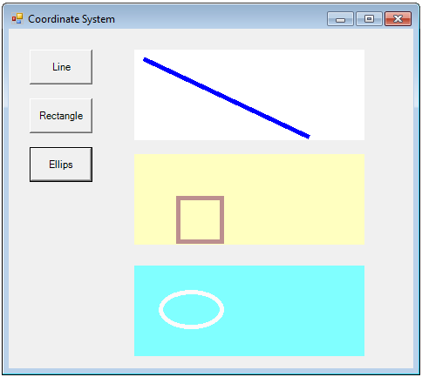
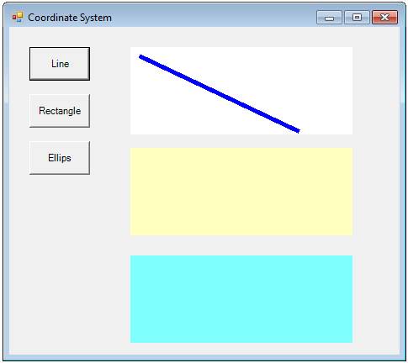
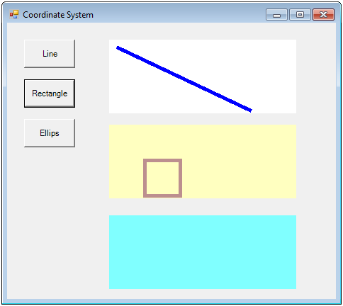
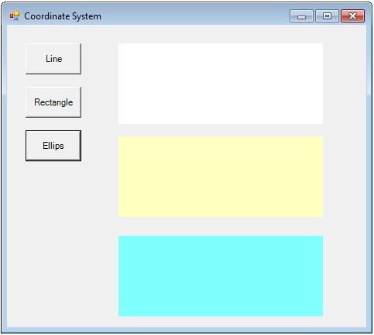
Relatieve coördinaten
X
(10,10)
Y
(200,100)
X
Y
(50,50)
X
(30,30)
Y

Slide 7
Tekenmethoden
Teken op een stuk papier enkele vormen, samen met de correcte C# methode oproep
Wat is het verschil tussen de klasse Brush en de klasse SolidColorBrush?
Van welke klasse zijn de kleuren Black, Indigo, enz?

Slide 8
Tekenmethoden
Lees de listing van het programma “Some Shapes”
Statements worden sequentieel uitgevoerd
Voorzie je problemen met dit programma als je dit thuis wil uitvoeren?
Wat kan een oplossing zijn voor dit probleem?

Slide 9
Commentaar
Commentaar op één lijn
// teken een driehoek
// eerste lijn
Line l1 = new Line();
l1.X1 = 20; l1.Y1 = 80;
l1.X2 = 70; l1.Y2 = 10;
l1.Stroke = new SolidColorBrush(Colors.Black);
// tweede lijn
Line l2 = new Line();
...

Slide 10
Commentaar
Commentaar op één lijn
/* teken een driehoek */
/* eerste lijn */
Line l1 = new Line();
l1.X1 = 20; l1.Y1 = 80;
l1.X2 = 70; l1.Y2 = 10;
l1.Stroke = new SolidColorBrush(Colors.Black);
/* tweede lijn */
Line l2 = new Line();
...

Slide 11
Commentaar
Commentaar over meerdere lijnen
Wees kort, duidelijk, volledig
Schrijf geen overbodige commentaar
Dikwijls kan je commentaar vervangen door een methode(oproep), dit verhoogt de leesbaarheid (en herbruikbaarheid) van je code
VS tip: CTRL+K, CTRL+C en CTRL+K, CTRL+U of
/* voorbeeld 1:
teken een driehoek
eerste lijn*/
Line l1 = new Line();
...

Slide 12
Methode i.p.v. commentaar
...
this.DrawTriangle(...);
...
private void DrawTriangle(Canvas drawingArea,
SolidColorBrush brushToUse,
int x1, int x2, int x3,
int y1, int y2, int y3)
{
DrawLine(drawingArea, brushToUse, x1, y1, x2, y2);
DrawLine(drawingArea, brushToUse, x2, y2, x3, y3);
DrawLine(drawingArea, brushToUse, x3, y3, x1, y1);
}

Slide 13
Methode i.p.v. commentaar
private void DrawLine(Canvas drawingArea,
SolidColorBrush brushToUse,
int startX, int startY,
int endX, int endY)
{
Line l = new Line();
l.X1 = startX; l.X2 = endX;
l.Y1 = startY; l.Y2 = endY;
l.Stroke = brushToUse;
drawingArea.Children.Add(l);
}

Slide 14
Methode oproepen
Correcte oproep
Aantal argumenten
Juiste type
Goede volgorde
Geen argumenten: toch ()
Soms zijn methoden “overloaded”
Zelfde naam
Andere parameters

Slide 15
Objecten tekenen met XAML
Rectangle
Line
<Canvas ...>
<Rectangle Width="100" Height="50"
Margin="10,10,0,0" Stroke="Black" Name="rect1" Visibility="Hidden"/>
...
</Canvas>
<Line X1="10" Y1="10" X2="110" Y2="60" Stroke="Black"
Name="line1" Visibility="Hidden"/>

Slide 16
Objecten tekenen met XAML
Ellipse
Image
<Ellipse Width="100" Height="50" Margin="10,80,0,0"
Stroke="Black" Name="ellipse1"
Visibility="Hidden"/>
<Image Source="imagedemo.jpg" Margin="120,10,0,0"
Width="150" Height="150"
Name="picture" Visibility="Hidden"/>

Slide 17
Objecten tekenen met XAML
private void drawButton_Click(...)
{
rect1.Visibility = Visibility.Visible;
line1.Visibility = Visibility.Visible;
ellipse1.Visibility = Visibility.Visible;
picture.Visibility = Visibility.Visible;
}

Slide 18
Discussie: code conventies in C#
Welke code conventies ontdek je in de code van het handboek?
Zijn er overeenkomsten / verschillen met de code conventies van Java?

